Slide 1
ЗАГАДКИ
ДЛЯ ДОШКОЛЬНИКОВ
И МЛАДШИХ ШКОЛЬНИКОВ

Slide 2
Дел у меня немало - я белым одеялом Всю землю укрываю, в лёд реки убираю, Белю поля, дома, а зовут меня ...
ЗИМА

Slide 3
Году конец и начало зиме!" - Вот так загадку задали мне. Морозы и вьюга, И снег на дворе, К нам в гости Приходит зима в ...
ДЕКАБРЕ

Slide 4
С неба он летит зимой, Не ходи теперь босой, Знает каждый человек, Что всегда холодный ...
снег

Slide 5
Гуляет в поле, Да не конь. Летает на воле, Да не птица.
вьюга

Slide 6
Он рисует на стекле Пальмы, звёзды, валенки. Говорят, ему сто лет, А шалит, как маленький.
МОРОЗ

Slide 7
Есть один такой цветок. Не вплетёшь его в венок. На него подуй слегка: Был цветок — и нет цветка.
снежинка

Slide 8
Морковка белая Всю зиму росла. Солнышко пригрело И морковку съело.
СОСУЛЬКА

Slide 9
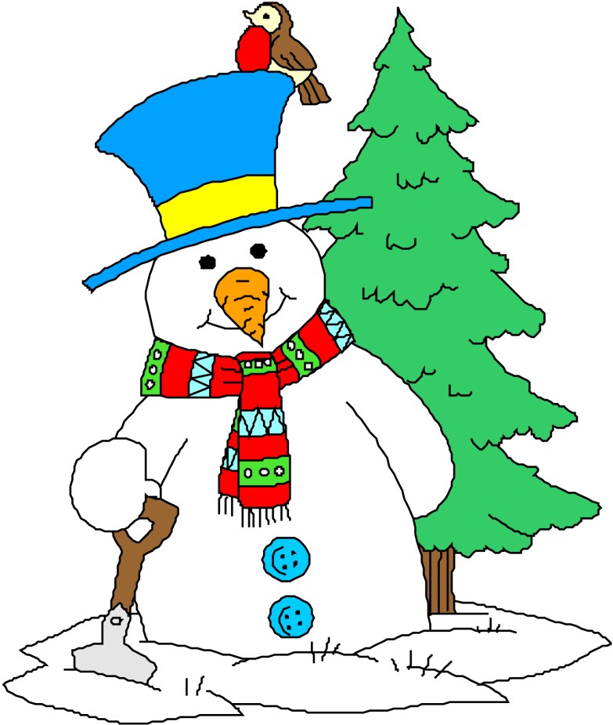
Человечек непростой: Появляется зимой, А весною исчезает, Потому что быстро тает.
СНЕГОВИК

Slide 10
Чтоб не мерзнуть, Пять ребят В печке вязаной Сидят.
ВАРЕЖКА

